Slide 1
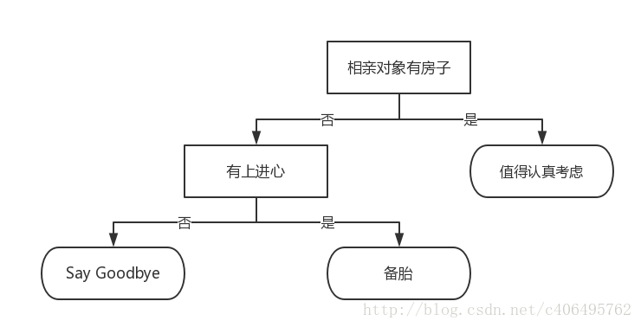
1.了解什么是决策树
决策树由结点(node)和有向边(directed edge)组成。结点有两种类型：内部结点(internal node)和叶结点(leaf node)。内部结点表示一个特征或属性，叶结点表示一个类。如下图所示的决策树，长方形和椭圆形都是结点。长方形的结点属于内部结点，椭圆形的结点属于叶结点，从结点引出的左右箭头就是有向边。而最上面的结点就是决策树的根结点(root node)。
我们可以把决策树看成一个if-then规则的集合，将决策树转换成if-then规则的过程是这样的：由决策树的根结点(root node)到叶结点(leaf node)的每一条路径构建一条规则；路径上内部结点的特征对应着规则的条件，而叶结点的类对应着规则的结论。决策树的路径或其对应的if-then规则集合具有一个重要的性质：互斥并且完备。这就是说，每一个实例都被一条路径或一条规则所覆盖，而且只被一条路径或一条规则所覆盖。这里所覆盖是指实例的特征与路径上的特征一致或实例满足规则的条件。

Slide 2
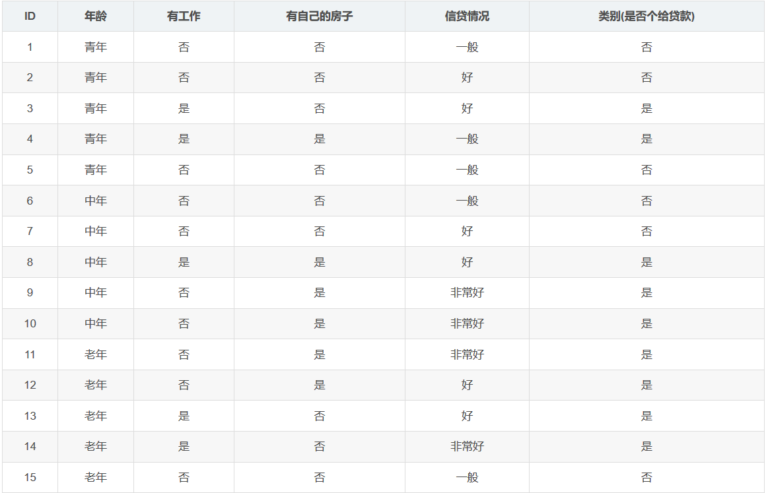
银行贷款数据

Slide 3

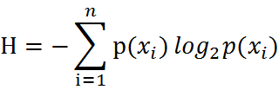
2. 香农熵与信息增益
2.1 香农熵
在可以评测哪个数据划分方式是最好的数据划分之前，我们必须学习如何计算信息增益。在计算信息增益之前，要学会如何计算信息增益之前要学会如何计算信息熵（集合信息的度量方式成为香农熵或者简称为熵(entropy)），这个名字来源于信息论之父克劳德·香农。
熵定义为信息的期望值。在信息论与概率统计中，熵是表示随机变量不确定性的度量。如果待分类的事务可能划分在多个分类之中，则符号xi的信息定义为:
通过上式，我们可以得到所有类别的信息。为了计算熵，我们需要计算所有类别所有可能值包含的信息期望值(数学期望)，通过下面的公式得到：
其中n是分类的数目。熵越大，随机变量的不确定性就越大。

Slide 4
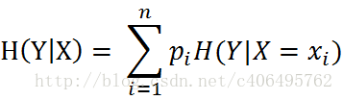


2.2 信息增益
信息增益表示在得知特征X的信息之后而使得类Y的信息的不确定性的减少程度。在本次学习中，我们把信息增益当作信息度量的标准，即信息增益越大的分类特征，对我们做出决策的优先级越大。
在学习计算信息增益之前还应该学习如何计算条件熵。条件熵H(Y|X)表示在已知随机变量X的条件下随机变量Y的不确定性，随机变量X给定的条件下随机变量Y的条件熵(conditional entropy)H(Y|X)，定义X给定条件下Y的条件概率分布的熵对X的数学期望：
这里，
当条件熵中的概率由数据估计(特别是极大似然估计)得到时，所对应的条件熵成为条件经验熵(empirical conditional entropy)。
明确了条件熵和经验条件熵的概念。接下来，让我们说说信息增益。前面也提到了，信息增益是相对于特征而言的。所以，特征A对训练数据集D的信息增益g(D,A)，定义为集合D的经验熵H(D)与特征A给定条件下D的经验条件熵H(D|A)之差，即

